Slide 1

⚡ ELECTROMOVILIDAD
Spark EUV 100% Eléctrico | Captiva PHEV Híbrido Enchufable

Slide 2

¿Qué es la electromovilidad?
"Es el uso de energía eléctrica como parte de la propulsión de los vehículos. No hablamos solamente de autos 100% eléctricos: también incluye distintas tecnologías híbridas. La diferencia está en cuánto participa el sistema eléctrico y de qué manera se obtiene y almacena esa energía."

Slide 3
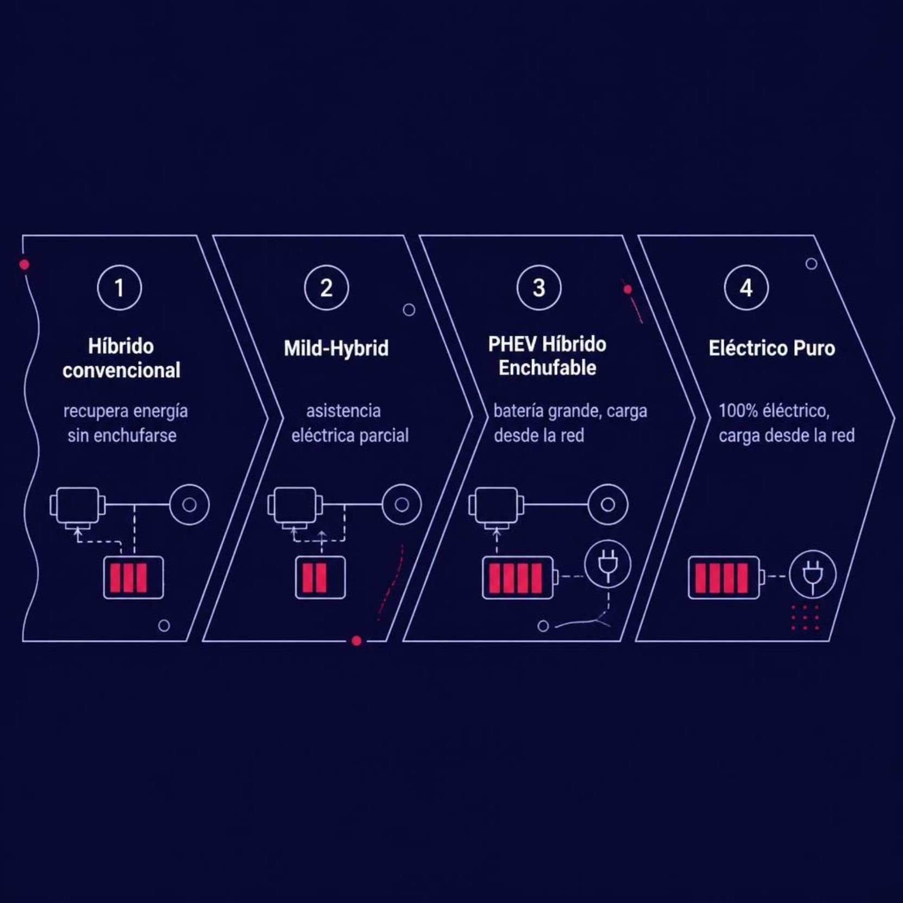
¿Cuántos tipos de vehículos electrificados existen?
"Principalmente tenemos híbridos convencionales, mild-hybrid, híbridos enchufables y eléctricos puros. Los primeros pueden generar o recuperar electricidad sin enchufarse, mientras que un PHEV y un eléctrico pueden conectarse a la red para cargar su batería."

Slide 4
¿Cuál es la diferencia entre un híbrido y un híbrido enchufable?
Híbrido Convencional
Híbrido Enchufable (PHEV)
Recupera energía principalmente durante la conducción y el frenado. No necesita conectarse a la red eléctrica para recargar su batería.
Tiene una batería más grande y puede cargarse desde la red eléctrica, permitiéndole circular una determinada distancia utilizando solamente electricidad.

Slide 5

🔋 BATERÍA Y CONSUMO
Todo lo que necesitás saber sobre energía, potencia y eficiencia en vehículos eléctricos.

Slide 6

¿Qué significa kWh/100 km?
"Es una forma de medir el consumo energético del vehículo. Si un auto consume, por ejemplo, 15 kWh cada 100 kilómetros, significa que necesita aproximadamente 15 kilowatt-hora de energía para recorrer esa distancia."
Es el equivalente conceptual a hablar de litros cada 100 kilómetros en un vehículo de combustión.

Slide 7


¿Qué diferencia hay entre kW y kWh?
kW — Potencia
kWh — Energía
Mide qué tan rápido se puede entregar o recibir energía. Se usa para expresar la potencia de un cargador.
Mide cuánta energía tenemos almacenada o utilizamos. Se usa para expresar la capacidad de una batería.

Slide 8
¿Cuánto consume un eléctrico?
"Depende muchísimo del vehículo y de las condiciones de uso."
Velocidad
Temperatura
Climatización
Peso
Tipo de recorrido
Por eso es importante diferenciar el consumo homologado del consumo real que va a tener cada usuario.

Slide 9

¿Cuánto cuesta cargar un auto eléctrico en casa?
"La cuenta es bastante sencilla: multiplicamos los kilowatt-hora que necesitamos por el precio que pagamos por cada kWh."
Hay que considerar además que durante la carga existen pequeñas pérdidas, por lo que la energía tomada de la red puede ser algo superior a la que finalmente almacena la batería.
Capacidad (kWh)
Precio por kWh
Multiplicar
Costo total

Slide 10

🏠 CARGA DOMICILIARIA
Opciones, comodidad y seguridad para cargar tu vehículo desde casa.

Slide 11
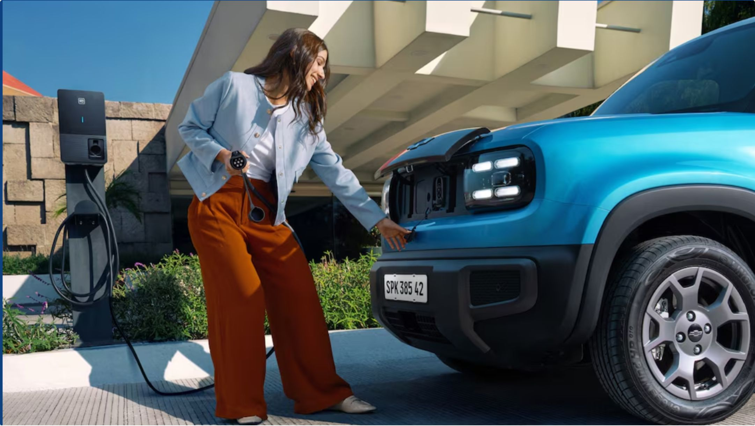

¿Necesito un wallbox para tener un eléctrico?
"No necesariamente. Se puede utilizar un sistema de carga portátil, siempre que la instalación eléctrica sea adecuada."
El wallbox aporta principalmente:
Mayor comodidad
Mayor seguridad
Mayor potencia de carga

